Slide 1
光波的相干叠加相干光的获得

Slide 2

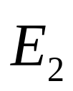
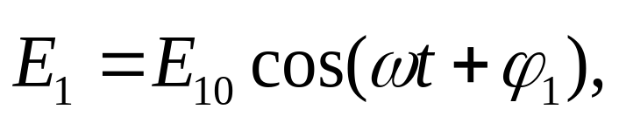
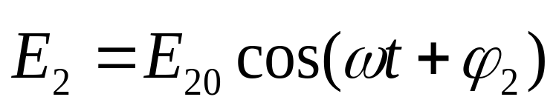
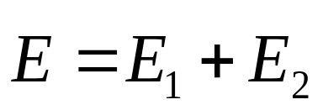

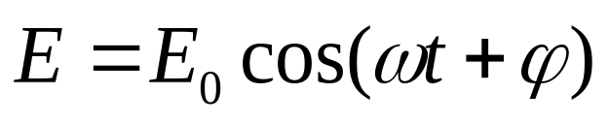
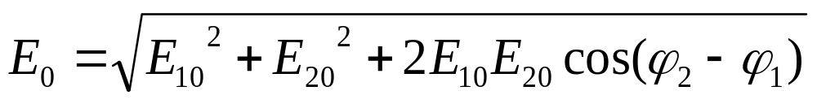
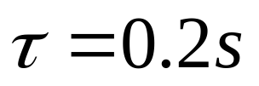
一、光波的相干叠加
设两个同频率单色光传播到屏幕上某一点的光矢量 和 分别是：
如果两光矢量是同方向，且属于(1)非相干光，(2)相干光，试由合成光矢量分别讨论该点的光强情况。
光矢量 和 迭加后光矢量为 ，合成后 的量值为：
式中：
因原子每次发光时间只有10⁻⁸秒，每对光波列叠加的时间极短，而人眼的“响应时间”

Slide 3
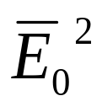
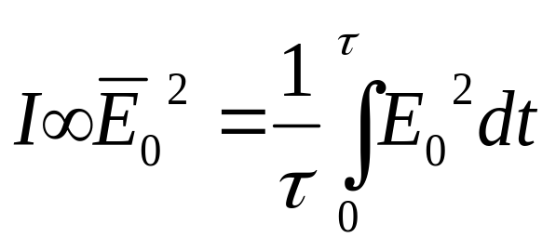
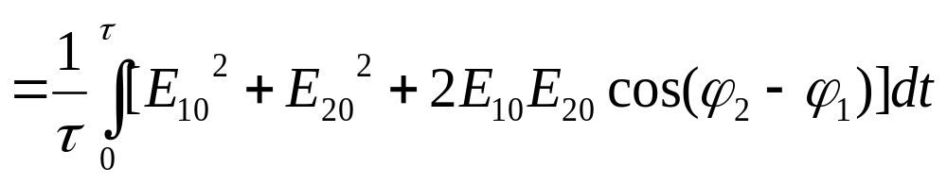
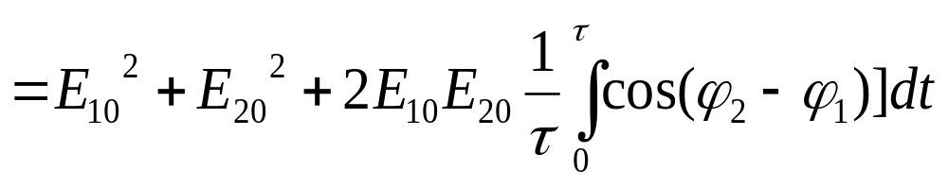

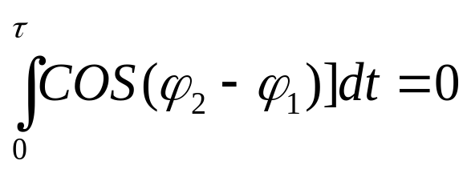
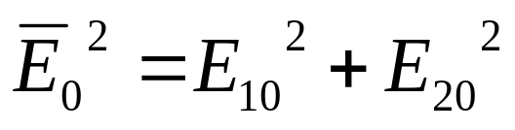
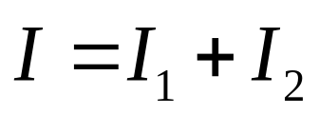
人只能观察到其光强度的平均值。
在所观察的时间内，平均光强I正比于 ，
（1）对非相干光，由于原子或分子发光的间歇性和独立性，使达到P点的二光波位相差是杂乱变化的，也就是说，其取值可以是0到 之间的一切数值，
因此
即:
结论：二非相干光重合后光强I是各光强的总和。

Slide 4
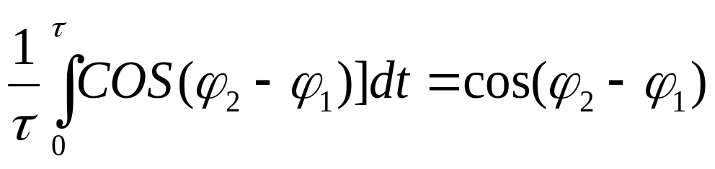
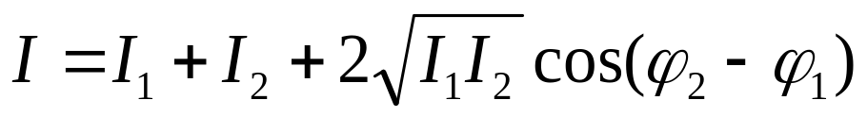

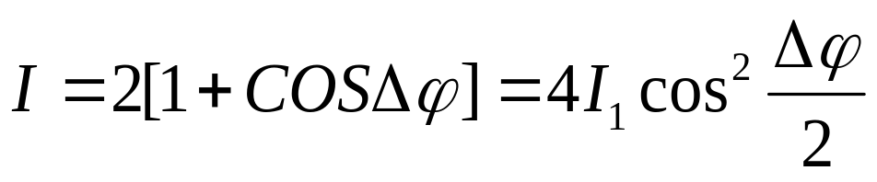
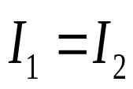

（2）对于相干光，达到P点的二光波位相差是恒定的，
因此，
即合成光强随 变化。
当 时：
二、相干光的获得
1.产生相干光的条件
1.频率相同；
2.振动方向一致；
可发生干涉
3.有恒定的相位差；
4.光强差不太大。
不能发生干涉
5.光程差不太大；

Slide 5

2.产生相干光的方法。
普通光源：
1 发光的间隙性
2 发光的随机性
结论：普通光源不是相干光源。
原理：使同一个点光源发出的光分成两个或两个以上的相干光束使它们各经过不同的路径后再相遇以产生干涉。
1.分波面法
在同一波面上两固定点光源发出的光产生干涉的方法为分波面法。如杨氏双缝干涉实验。
2.分振幅法
一束光线经过介质薄膜的反射与折射，形成的两束光线产生干涉的方法为分振幅法。如薄膜干涉、等厚干涉等。

